Slide 1
CHPTER 8
安全管理
数据库原理及应用技术教程

Slide 2
安全管理
教学内容
安全标准
安全性控制
数据加密技术

Slide 3
安全管理
教学重、难点
用户身份鉴定
权限的授予与回收
角色

Slide 4
安全管理
章节概要
8.1 安全性概述
8.2 应用系统安全性控制
8.3 数据加密技术

Slide 5
8.1安全性概述
数据库的安全性是指保护数据以防止不合法的使用所造成的数据泄露、更改或破坏。
安全性问题不是数据系统所独有的，所有计算机系统都有这个问题。只是在数据库系统中大量数据集中存放，而且为许多最终用户直接共享，从而使安全性问题更为突出。
系统安全保护措施是否有效是衡量数据库系统的主要技术指标之一。
1

Slide 6
1.计算机系统的安全性
国际标准化组织(ISO)将“计算机安全”定义为：“为数据处理系统建立和采取的技术和管理的安全保护，保护计算机硬件、软件数据不因偶然和恶意的原因而遭到破坏、更改和泄露。”此概念偏重于静态信息保护。
也有人将“计算机安全”定义为：“计算机的硬件、软件和数据受到保护，不因偶然和恶意的原因而遭到破坏、更改和泄露，系统连续正常运行。”该定义着重于动态意义描述。
1

Slide 7
1.计算机系统的安全性
在美国国家信息基础设施（NII）的文献中，给出了安全的五个属性：
•可用性
•可靠性
•完整性
•保密性
•不可抵赖性
这五个属性适用于国家信息基础设施的教育、娱乐、医疗、运输、国家安全、电力供给及分配、通信等广泛领域。
1

Slide 8
2. 计算机系统的威胁和攻击
对计算机系统的威胁和攻击主要有两类：
  一类是对计算机系统实体的威胁和攻击；
  另一类是对信息的威胁和攻击。
计算机犯罪和计算机病毒则包含了对实体和信息两个方面的威胁和攻击。计算机系统实体所面临的威胁和攻击主要指各种自然灾害、场地和环境因素的影响、战争破坏和损失、设备故障、人为破坏、各种媒体设备的损坏和丢失。
1

Slide 9
2. 计算机系统的威胁和攻击
对实体的威胁和攻击，不仅造成国家财产的严重损失，而且会造成信息的泄漏和破坏。
对信息的威胁和攻击两种方式：
信息泄漏：是指故意或偶然地侦收、截获、窃取、分析、收集到系统中的信息，特别是机密信息和敏感信息，造成泄密事件。
信息破坏：是指由于偶然事故或人为因素破坏信息的完整性、正确性和可用性，如各种软硬件的偶然故障，环境和自然因素的影响以及操作失误造成的信息破坏，尤其是计算机犯罪和计算机病毒造成信息的修改、删除或破坏，将导致系统资源被盗或被非法使用，甚至使系统瘫痪。
1

Slide 10
3. 计算机系统的安全策略
计算机系统的安全性和可靠性，来源于安全策略的多样性和安全技术的先进性。计算机技术是当今发展最快的技术之一，对于计算机系统的安全性，也要根据计算机系统的发展不断完善和改进，策略要不断求变，技术要不断创新。进入网络的手段越来越多，越来越方便，因此，对于计算机系统来自网络方面的安全威胁，更是安全防范的重中之重。特别是对于各单位的一些要害部门，必须做到领导重视，制度健全，措施得力，大力加强工作人员的责任心和防范意识。自觉执行各项安全制度，采用先进的技术和产品，构造全方位的防御机制，使计算机系统在理想的状态下稳定可靠地运行。
1

Slide 11
3. 计算机系统的安全策略
在日常工作中要做到：
建立健全安全管理制度
(2) 防御病毒和存储权限设置
(3) 防御黑客的策略
(4) 数据备份策略
(5) 信息数据的恢复策略
(6) 密钥安全管理制度
1

Slide 12
4. 计算机系统的安全标准
TCSEC和CC两个标准。
TCSEC (Trusted Computer System Evaluation Criteria，可信计算机系统评价标准) 又称为桔皮书，是计算机系统安全评估的第一个正式标准。于1970年由美国国防科学委员会提出，并于1985年12月由美国国防部公布。
1991年4月美国国家计算机安全中心 (NCSC) 颁布《可信计算机系统评估准则关于可信数据库系统的解释》(Trusted Database Interpretation)，简称TDI，即紫皮书，将TCSEC扩展到数据库管理系统。TDI中定义了数据库管理系统的设计与实现中需满足和用以进行安全性级别评估的标准。
1

Slide 13
4. 计算机系统的安全标准
TCSEC/TDI从以下四个方面来描述安全性级别划分的指标：安全策略、责任、保证和文档。每个方面又细分为若干项。根据计算机系统对各项指标的支持情况，TCSEC/TDI将计算机系统的安全划分为4个等级(D、C、B、A)，7个级别，按系统可靠或可信程度逐渐增高，如表8-1所示。
1

Slide 14
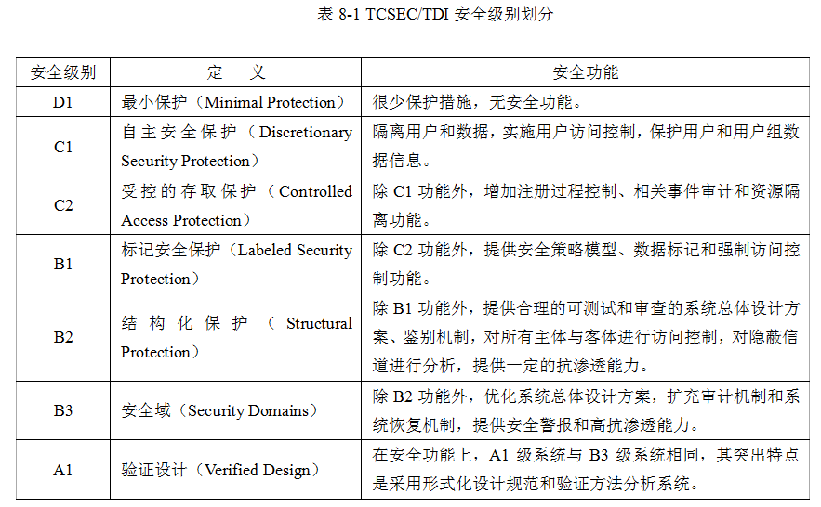
4. 计算机系统的安全标准
1

Slide 15
4. 计算机系统的安全标准
在TCSEC推出后的十年里，不同国家都开始启动开发建立在TCSEC概念上的评估准则，如欧洲四国（英、法、德、荷）提出评价满足保密性、完整性、可用性要求的信息技术安全评估准则 (ITSEC) ，加拿大的可信计算机产品评估准则 (CTCPEC) 、美国的信息技术安全联邦标准 (FC) 草案等。这些准则比TCSEC更加灵活，适应了IT技术的发展。
1

Slide 16
4. 计算机系统的安全标准
为满足全球IT市场上互认标准化安全评估结果的需要，TCSEC、ITSEC、CTCPEC和FC的发起组织于1993年起开始联合行动，解决原标准中概念和技术上的差异，将各自独立的准则集合成一组单一的、能被广泛使用的IT安全准则，这一行动被称为CC (Common Criteria) 项目，CC V2.1版于1991年被ISO采用为国际标准，2001年被我国采用为国家标准。目前，CC标准已经基本取代TCSEC，成为评估信息产品安全性的主要标准。
1

Slide 17
4. 计算机系统的安全标准
CC标准的评估分为两个方面：安全功能要求和安全保证要求。
CC标准主要分为：
第一部分是简介和一般模型，介绍CC的有关术语、基本概念和一般模型以及与评估有关的一些框架。
第二部分是安全功能要求，列出了一系列功能组件、子类和类。
第三部分是安全保证要求，列出一系列保证组件、子类和类
1

Slide 18
4. 计算机系统的安全标准
GB/T 18336 国际标准 15408（CC）中定义7个评估保证级：
(1) 评估保证级1(EAL1)——功能测试；
(2) 评估保证级2(EAL2)——结构测试；
(3) 评估保证级3(EAL3)——系统地测试和检查；
(4) 评估保证级4(EAL4)——系统地设计、测试和复查；
(5) 评估保证级5(EAL5)——半形式化设计和测试；
(6) 评估保证级6(EAL6)——半形式化验证的设计和测试；
(7) 评估保证级7(EAL7)——形式化验证的设计和测试。
1

Slide 19
4. 计算机系统的安全标准
分级评估是通过对信息技术产品的安全性进行独立评估后所取得的安全保证等级，表明产品的安全性及可信度。获得的认证级别越高，安全性与可信度越高，产品可对抗更高级别的威胁，适用于较高的风险环境。
不同的应用场合（或环境）对信息技术产品能够提供的安全性保证程度的要求不同。产品认证所需代价随着认证级别升高而增加。通过区分认证级别满足适应不同使用环境的需要。
CC标准是目前国际通行的信息技术产品安全性评价规范，它基于保护轮廓和安全目标提出安全需求。
1

Slide 20
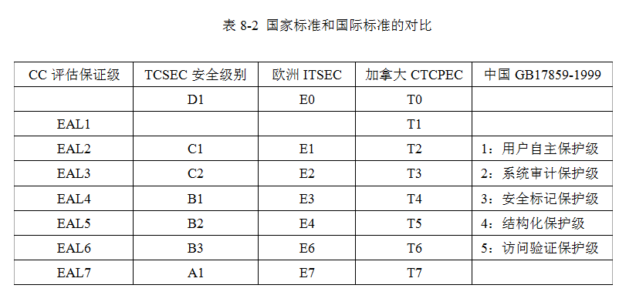
4. 计算机系统的安全标准
表8-2列出了国家标准和国际标准的对比情况。
1

Slide 21
8.2应用系统安全性控制
数据库安全（DataBase Security）是指采取各种安全措施对数据库及其相关文件和数据进行保护。
防范措施：通过DBMS实现防止非授权使用数据库。一般采用用户标识和鉴别、存取控制、视图以及密码存储等技术进行安全控制。
数据库安全的核心和关键是其数据安全。数据安全是指以保护措施确保数据的完整性、保密性、可用性、可控性和可审查性。由于数据库存储着大量的重要信息和机密数据，而且在数据库系统中大量数据集中存放，供多用户共享。因此，必须加强对数据库访问的控制和数据安全防护。
1

Slide 22
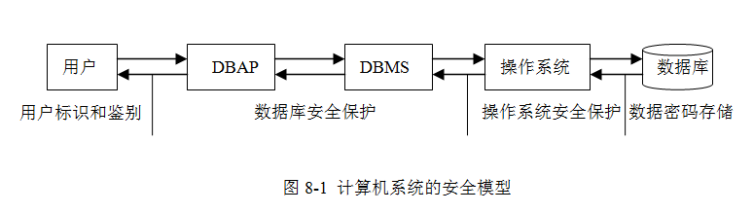
8.2.1安全控制模型
计算机系统的安全措施是分层设置的。从用户使用数据库应用程序开始一直到访问后台数据库所要经过的安全认证过程。
1

Slide 23
当用户通过数据库应用程序访问数据库时，DBMS验证用户身份标识。合法用户要进行数据库操作时，DBMS还要进行存取控制，验证用户是否具有相应的操作权限。
在操作系统一级也有保护措施，比如设置文件的访问权限等。对于存储在磁盘上的文件，还可以加密存储，这样即使数据被人窃取，窃取的人也很难读懂数据。
1

Slide 24
8.2.2用户身份鉴定
数据库系统不允许未经授权的用户对数据库进行任何操作。
用户标识和鉴定是系统提供的最外层的安全保护措施，其方法是由系统提供一定的方式让用户标识自己的名字或身份，系统内部记录着所有合法用户的标识，每次用户要求进入系统时，由系统进行核实，通过鉴定后才提供机器的使用权。
获得机器使用权的用户不一定具有数据库的使用权，数据库管理系统还要进一步进行用户标识和鉴定，以拒绝没有数据库使用权的用户（非法用户）进行数据库数据的存取操作。
1

Slide 25
用户标识和鉴定常用的方法：
用一个用户名或用户标识符来标明用户的身份，系统以此来鉴别用户的合法性。如果正确，则可进入下一步的核实，否则，不能使用计算机。
2．用户标识符是用户公开的标识，它不足以成为鉴别用户身份的凭证。为了进一步核实用户身份，常采用用户名与口令（Password）相结合的方法。
3．还可采用更复杂的方法。例如，每个用户都预先约定好一个过程或者函数，鉴别用户身份时，系统提供一个随机数，用户根据自己预先约定的计算过程或者函数进行计算，系统根据计算结果辨别用户身份的合法性。
1

Slide 26
8.2.3权限的授予与回收
用户存取权限指的是不同的用户对于不同的数据对象允许执行的操作权限。在数据库系统中，每个用户只能访问其有权存取的数据并执行有权使用的操作。
因此，必须预先定义用户的存取权限。对于合法的用户，系统根据其存取权限的定义对其各种操作请求进行控制，确保合法操作。
1

Slide 27
DBMS一般都支持TCSEC/TDI标准C2级中的自主存取控制（Discretionary Access Control，DAC），有些大型的DBMS同时还支持B1级中的强制存取控制（Mandatory Access Control，MAC）。
1．自主存取控制
在自主存取控制中，用户对于不同的对象有不同的存取权限，不同的用户对同一对象也有不同的权限，用户可将自己拥有的存取权限转授给其他用户。因此，自主存取控制比较灵活。
1

Slide 28
2．强制存取控制
在强制存取控制中，每一个数据对象被标以一定的密级，每一个用户也被授予某一个级别的许可证，对于任意一个对象，只有具有合法许可证的用户才可以存取。因此，强制存取控制比较严格。
1

Slide 29
存取权限类型：数据对象和操作类型。
定义一个用户的存取权限就是要定义这个用户可以在哪些数据对象上进行哪些类型的操作。在数据库系统中，定义用户存取权限称为授权。
授权类型：
系统特权：由DBA授予某些数据库用户，只有得到系统特权，才能成为数据库用户。
对象特权：由DBA授予，也可以由数据对象的创建者授予，使数据库用户具有对某些数据对象进行某些操作的特权。
1

Slide 30
SQL对自主存取控制提供了支持，其DCL主要是GRANT（授权）语句和REVOKE（收权）语句。
DBA可以通过GRANT语句将系统特权或对象特权授予其他用户。
对于已授权的用户可以通过REVOKE语句收回所授予的特权。
授权定义经过编译后以一张授权表的形式存放在系统中。
1

Slide 31
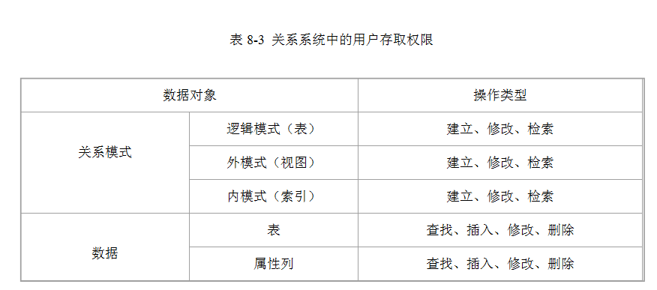
表8-3列出了关系系统中的存取权限。
1

Slide 32
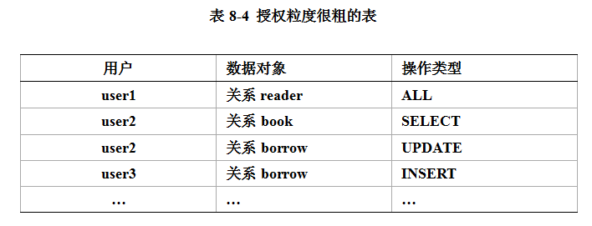
对于授权表，一个衡量授权机制的重要指标就是授权粒度，即可以定义的数据对象的范围；在关系数据库中，授权粒度包括关系、记录或属性。一般来说，授权定义中粒度越细，授权子系统就越灵活。
例如，表8-4是一个授权粒度很粗的表，它只能对整个关系授权。
1

Slide 33
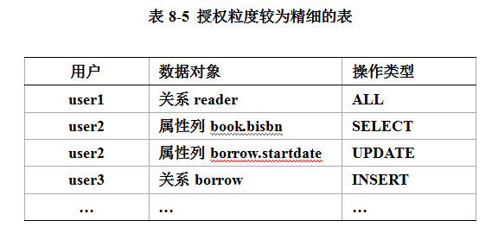
表8-5是一个授权粒度较为精细的表，它可以精确到关系的某一属性。
1

Slide 34
GRANT语句是向用户授予权限，REVOKE语句是收回授予的权限。
GRANT语句的一般格式：
GRANT <权限> [,<权限>]…
ON <对象类型> <对象名> [,<对象类型> <对象名>]…
TO <用户> [,<用户>]…
[WITH GRANT OPTION];
发出该GRANT语句的可以是DBA、数据库对象创建者（即属主Owner、拥有该权限的用户。
接受权限的用户可以是一个或多个用户、PUBLIC（全体用户）。
1

Slide 35
【例8-1】把查询reader表的权限授给用户user1。
GRNAT SELECT
ON TABLE reader
TO user1;
【例8-2】把对reader表和book表的全部操作权限授予用户user2和user3。
GRNAT ALL PRIVILEGES
ON TABLE reader, book
TO user2, user3;
【例8-3】把创建表的权限授给用户user1。
GRNAT CREATE TABLE
TO user1;
1

Slide 36
【例8-4】把对borrow表的查询权授予所有用户。
GRNAT SELECT
ON TABLE borrow
TO PUBLIC;
【例8-5】把查询reader表和修改读者专业的权限授予用户user4。
GRNAT SELECT, UPDATE(rspecialty)
ON TABLE reader
TO user4;
1

Slide 37
【例8-6】把表borrow的插入权授予所有用户user5，并允许user5将此权限授予其他用户。
GRNAT INSERT
ON TABLE borrow
TO user5
WITH GRANT OPTION;
执行此SQL语句后，user5不仅拥有表borrow的INSERT权限，还可以传播此权限。
【例8-7】user5可以把表borrow的插入权授予再授予user6，并允许user6将此权限授予其他用户。
GRNAT INSERT
ON TABLE borrow
TO user6
WITH GRANT OPTION;
1

Slide 38
【例8-8】user6可以把表borrow的插入权授予再授予user7，但不允许user7将此权限授予其他用户。
GRNAT INSERT
ON TABLE borrow
TO user7;
1

Slide 39
授予的权限可以由DBA或其他授权者用REVOKE语句收回，REVOKE语句的一般格式：
REVOKE <权限> [,<权限>]…
ON <对象类型> <对象名> [,<对象类型> <对象名>]…
FROM <用户> [,<用户>]…[CASCADE|RESTRICT];
1

Slide 40
【例8-9】把用户user4修改读者专业的权限收回。
REVOKE UPDATE(rspecialty)
ON TABLE reader
FROM user4;
【例8-10】收回所有用户对表borrow的查询权限。
REVOKE SELECT
ON TABLE borrow
FROM PUBLIC;
1

Slide 41
【例8-11】把用户user5对borrow表的INSERT权限收回。
REVOKE INSERT
ON TABLE borrow
FROM user5 CASCADE;
将用户user5的INSERT权限收回必须级联收回，否则系统拒绝执行该命令。因为，在例8-7中，user5将表borrow的INSERT权限授予了user6，而user6又将其授予了user7。这样，user5、user6和user7的INSERT权都被收回。
1

Slide 42
8.2.4角色
在一个有很多出纳的银行，每一个出纳必须对同一组关系具有同种类型的权限。无论何时招聘一个新的出纳，他都必须被单独授予所有这些授权。
一个更好的机制是指明所有出纳应该有的授权，并可以标识出数据库中哪些用户是出纳。系统可以用这两条信息来确定每一个有出纳身份的人的权限。当一个新人被雇佣为出纳时，只需给他分配一个用户名，并标识为出纳即可，不需要重新单独授予出纳的相关权限。
1

Slide 43
角色是被命名的一组与数据库操作相关的权限，角色是权限的集合。
在银行数据库中，角色可以包括：出纳、前台经理、审计和系统管理员等。
使用角色来管理数据库权限既可以简化授权的过程。
用户的权限主要包括两个方面：一是直接授予给他的权限；二是分配给他的角色的权限。
1

Slide 44
角色创建的SQL语句：
CREATE ROLE <角色名>;
角色授权的语句：
GRANT <权限> [,<权限>]…
ON <对象类型> 对象名
TO <角色> [,<角色>]…
DBA和用户可以利用GRANT语句将权限授予由一个或几个角色。
1

Slide 45
将角色分配给其他的角色或用户的语句：
GRANT <角色1> [,<角色2>]…
TO <角色3> [,<用户1>]…
[WITH ADMIN OPTION]
WITH ADMIN OPTION：获得这种权限的角色或用户还可以把这种权限再授予其他的角色或用户。
1

Slide 46
角色权限的收回语句：
REVOKE <角色1>[,<角色2>]…
FROM <角色3> [,<用户1>]…
REVOKE动作的执行者或者是角色的创建者，或者拥有在这个（些）角色上的ADMIN OPTION。
1

Slide 47
【例8-12】通过角色来实现将一组权限授予一个用户。
1. 首先创建一个角色role1
CREATE ROLE role1;
2. 然后为角色role1授予权限，使角色role1拥有reader的 SELECT、UPDATE和INSERT权限
GRANT SELECT, UPDATE, INSERT
ON TABLE reader
TO role1；
1

Slide 48
3.将这个角色分配给用户user1、user2和user3，使他们具有角色role1的全部权限
GRANT role1
TO user1, user2, user3;
4.当然，也可以一次性地通过role1来收回user1的这3个权限
REVOKE role1 FROM user1;
1

Slide 49
【例8-13】角色权限的修改
GRANT DELETE
ON TABLE reader
TO role1；
角色role1的权限在原来的基础上增加reader表的DELETE权限。
REVOKE INSERT
ON TABLE reader
FROM role1;
使role1减少reader表的INSERT权限。
1

Slide 50
8.3数据加密技术
当今，许多文件系统和数据库系统都支持数据加密。对于高度敏感型数据，例如金融数据、医疗数据、军事数据、国家机密等，除以上安全性措施外，还可以采用数据加密技术。这些加密技术是数据免于受到那些能够访问数据却不能访问解密密钥的人的攻击。
1

Slide 51
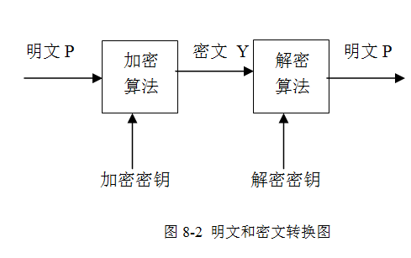
数据加密就是把数据信息即明文转换为不可辨识的形式即密文的过程，它是防止数据库中数据在存储和传输中失密的有效手段。将密文转变为明文的过程就是解密。
1

Slide 52
加密和解密过程形成加密系统，明文与密文统称为报文。
加密系统包括：
1. 需要加密的报文，也称为明文P；
2. 加密以后形成的报文，也称为密文Y；
3. 加密（解密）算法E ( D)；
4. 用于加密和解密的钥匙，称为密钥K。
加密过程：
在发送端利用加密算法E和加密密钥Ke对明文P进行加密，得到密文Y = E Ke( P )。密文Y被传送到接收端后应进行解密。解密过程可描述为：接收端利用解密算法D和解密密钥Kd对密文Y进行解密，将密文恢复为明文P = D Kd ( Y )。
1

Slide 53
基于以上的考虑，这种方法的设计思路是在DBMS中引入一个加密子系统，该子系统提供和软、硬件加密模块的接口，完成加密定义、操作、维护以及密钥的管理、使用等各项功能，所有和加密有关的操作都需要在加密子系统中完成。用户连接到数据库或进入DBMS交互式处理环境，可以执行原有的各项功能。但如果要执行和加密有关的操作，就需要通过命令、输入密码进入加密子系统，如图8-3所示。
1

Slide 54
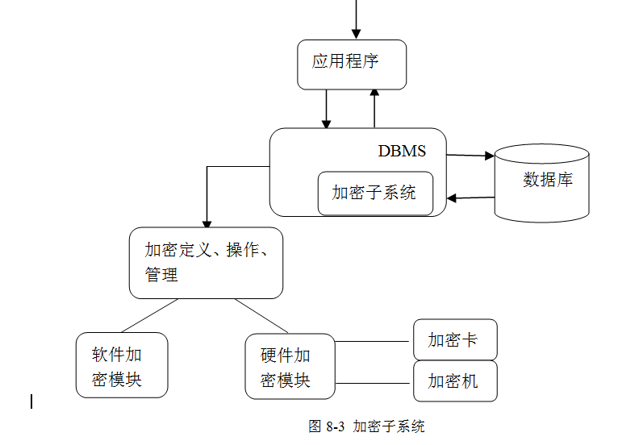
1

Slide 55
解密密钥的安全存储是另一个相关的问题。如果把它们存在操作系统的一个文件里，那些能够突破操作系统安全的人就能够访问这些密钥了。有些操作系统提供安全存储，也就是说，它们只允许保存密钥的应用程序获取密钥。
还有其它方法用于解决数据库安全性问题，例如审计。但是无论采用什么安全机制，都仍然会存在绕过这些机制的途径。好的安全性措施应该使那些试图破坏安全的人所花费的代价远远超过他们所得到的利益，这也是整个数据库安全机制设计的目标。
1

